Slide 1

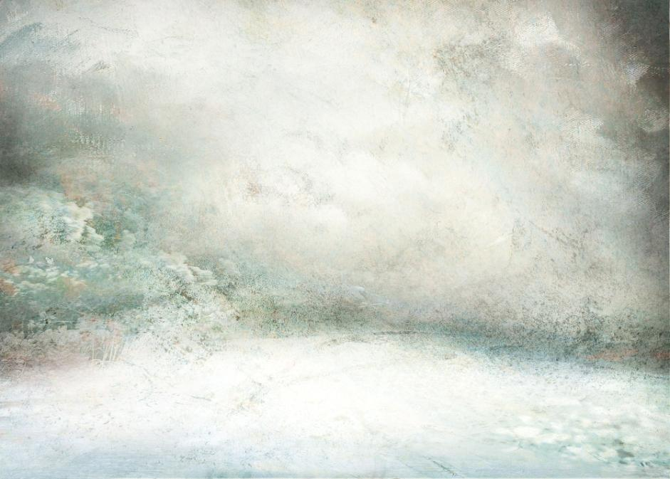

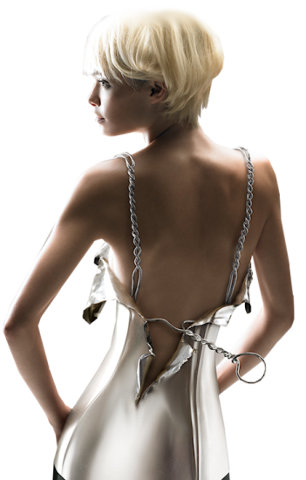

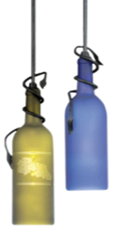
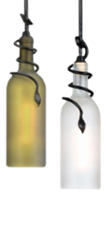
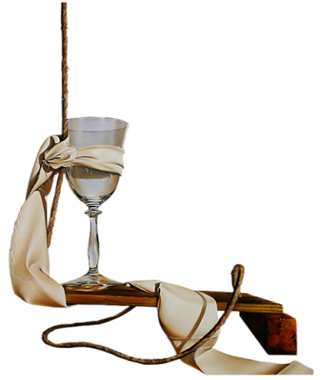
Mar
Tu amor, ayer tan firme
Difundiendo Poesía
Antonio Gala
Sin fines de lucro
Avance automático

Slide 2
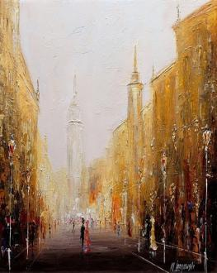
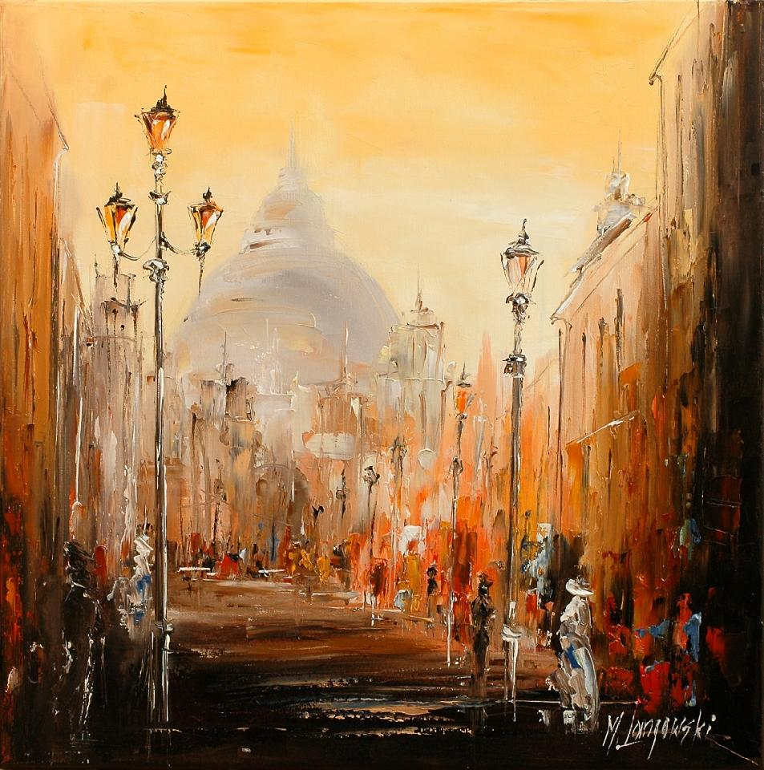

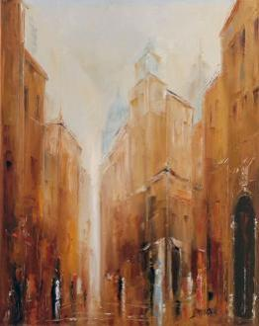
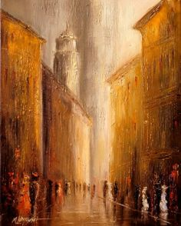
Tu amor, ayer tan firme, es tan ajeno,
tan ajenas tu boca y tu cintura,
que me parece poca la amargura
de que hoy mi alrededor contemplo lleno.
El mal que hiciste lo tomé por bueno;
por agasajo tu desgarradura:
ni yo abro el pecho a herida que no dura
ni con vinos de olvido me sereno.
Mar
Mi corazón te tiene tan presente
que a veces, porque vive, desconfío
que sienta el desamor como lo siente.
Tube Gina
Yo he ganado en el lance del desvío:
de nuestra triste historia únicamente
el arma es tuya; todo el dolor, mío.
Pinturas: Marek Iangowski
stellmar@gmail.com

Slide 3
(Brazatortas, Ciudad Real, 2 de octubre de 1930) es un escritor español.
Su nombre de pila fue Antonio Ángel Custodio Sergio Alejandro María de los Dolores Reina de los Mártires de la Santísima Trinidad y de Todos los Santos. Su lugar y año de nacimiento se citan de forma diferente en las fuentes bibliográficas.
Vivió en la noble villa de Brazatortas hasta los 9 años. El resto de su infancia la pasó en Córdoba y cordobés dice sentirse
stellmar@gmail.com

Slide 4







¿Te ha gustado?
Puedes ver más entrando
Aquí
Además puedes recibir powerpoints en tu correo electrónico suscribiéndote aquí:

